Slide 1
터미널 환경에서의 채팅 chat-in-c
20165162_정우석

Slide 2
프로젝트 개요
터미널 환경에서의 채팅 프로그램
파일전송과 파일 내려받기 이미지 출력이 가능.

Slide 3
프로젝트 설계
Server.c
-send_msg():모든 클라이언트들에게 메시지를 전송
-handle_cli():클라이언트로부터 메시지를 받고 클라이언트가 종료 되면 client_sockets배열에서 제거

Slide 4
프로젝트 설계
Client.c
Send_msg():서버로 메시지 전송
Recv_msg():서버로부터 메시지 받아서 출력

Slide 5
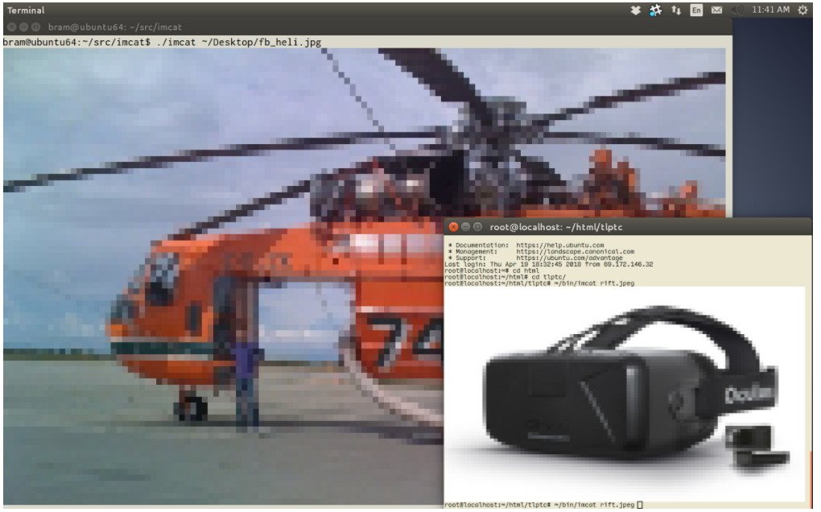
프로젝트 설계
오픈소스 imcat을 사용해서 이미지 출력
https://github.com/stolk/imcat
-터미널에 이미지를 출력하는 프로그램

Slide 6
프로젝트 설계
지원 하는 명령
-/send [filename]:클라이언트에서 서버로 파일 전송
-/down [filename]:서버로부터 파일 다운
-/view [filename]:이미지파일 보기
def_prog_mode()로 현재 창을 저장
Ncurse모드가 잠시 종료되고 터미널 모드가 실행 된다.
터미널 에서 imcat을 실행 하게 되고 일정 시간이 지나면 터미널이 종료되고 reset_prog_mode()로 저장한 창을 불러온다.

Slide 7
프로젝트 설계
서버
/send
/down
유저1
유저2
서버 저장소
/view

Slide 8
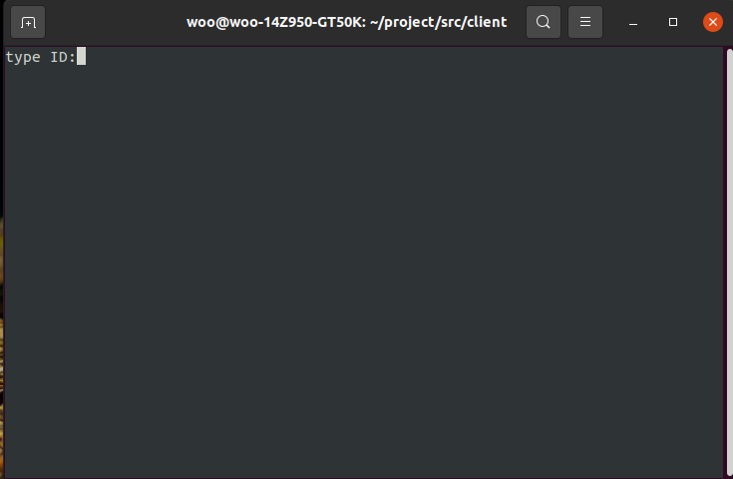
프로젝트 사용
서버를 실행 시킨후 클라이언트를 실행 시키면 닉네임 입력창이 뜬다.

Slide 9
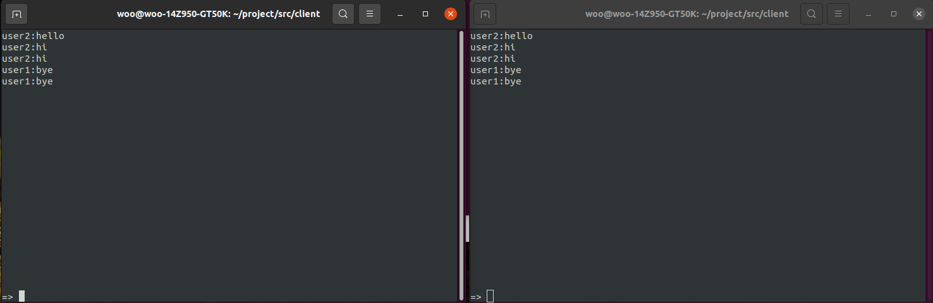
프로젝트 사용
메시지를 입력하고 엔터를 입력하면 연결된 모든 클라이언트들에게 전송

Slide 10
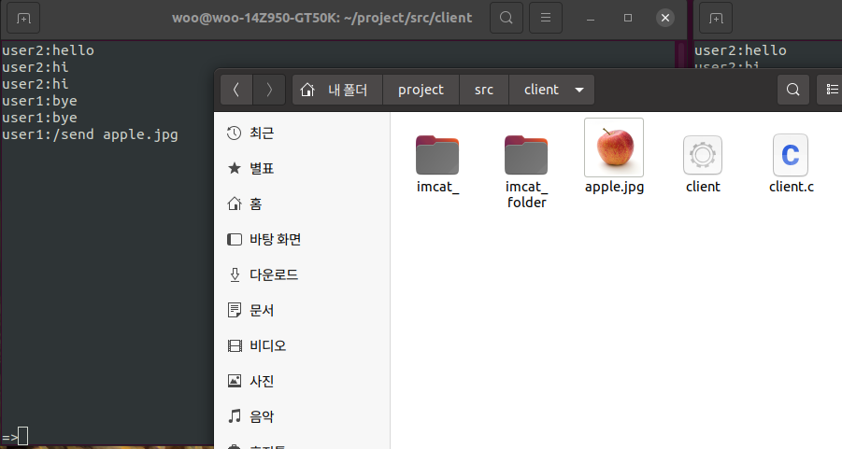
프로젝트 사용
/send 명령으로 서버로 파일을 전송 할수있다.

Slide 11
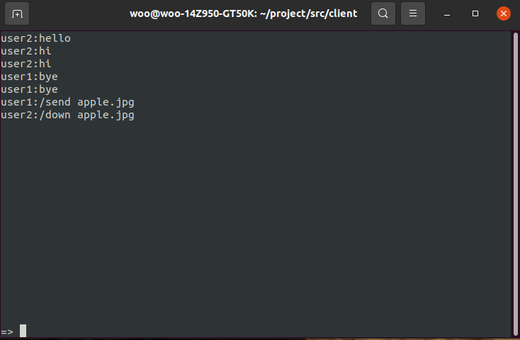
프로젝트 사용
/down 명령으로 서버로 부터 파일을 받아 온다.

Slide 12
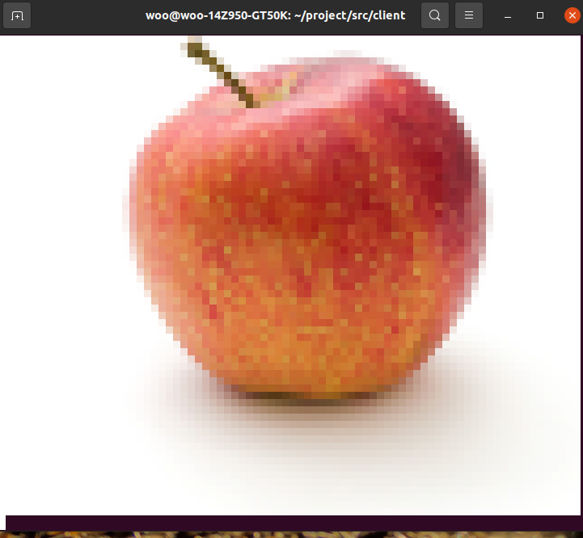
프로젝트 사용
/view 명령으로 다운받은 이미지를 3초간 터미널에 띄워준다

Slide 13
필요성 및 활용방안
터미널에서 이미지를 포함한 채팅을 할 수 있다.
터미널 환경에서 동작하기 때문에 가볍다.
터미널 환경만 제공하는 특수한 환경(ex)저사양 pc)등 에서 상용 가능하다.

